Slide 1


Apresentação EDS II
João Paulo Rodrigues de Andrade

Slide 2
Tema do mestrado
Aplicação do método multinível algébrico dinâmico não uniforme no escoamento composicional em reservatórios de petróleo utilizando malhas não estruturadas.

Slide 3
Simulação numérica
Objetivos
Predizer o comportamento do escoamento
Reduzir riscos financeiros e ambientais
Problema
Tempo

Slide 4
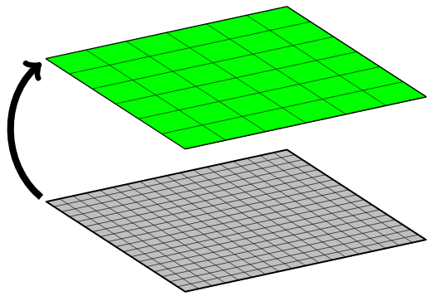
Estratégias de mudança de escala
Upscaling
Upscaling
Low accuracy

Slide 5
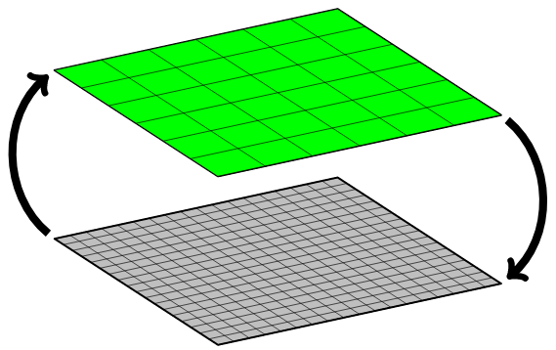
Estratégias de mudança de escala
Restriction
Prolongation
Upscaling
Multiscale
Better accuracy over Upscaling (approximates the fine scale solution)
Upscaling
Low accuracy

Slide 6
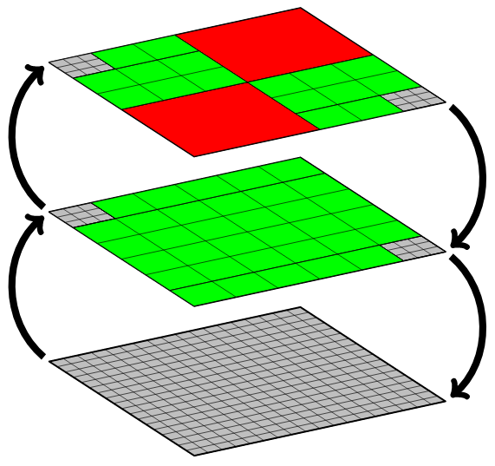
Estratégias de mudança de escala
Restriction
Prolongation
Upscaling
Multiscale
Better accuracy over Upscaling (approximates the fine scale solution)
Upscaling
Low accuracy
Restriction
Prolongation
Restriction
Prolongation
Multilevel
Better accuracy in certain regions
Allows multiple levels

Slide 7
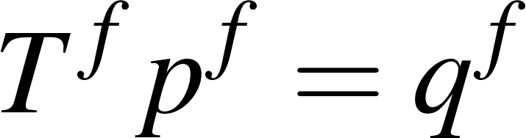
Método Multiescala/ADM/NU-ADM
Sistema de equações da malha fina

Slide 8

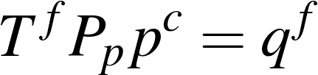



Método Multiescala/ADM/NU-ADM
Sistema de equações da malha fina
Solução Multiescala
Pressure of coarse mesh volumes
Multiscale pressure
Solução na escala grossa

Slide 9
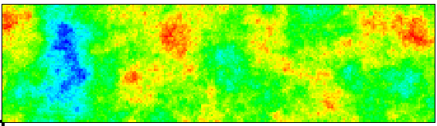
FIM-NU-ADM TPFA
Two phase example: Upper layer of the CSP-SPE-10
Permeability field
Direct simulation on Finescale
- NU-ADM Solution
Notes:
Aqui vemos o campo de saturações e a adaptação da malha ao longo da simulação,
Destacamos os volumes mantidos na escala fina e vemos que estes acompanham a frente de saturação
Além disso, vemos que a solução na escala NU-ADM apresenta uma boa aproximação em relação à solução direta na escala fina

Slide 10
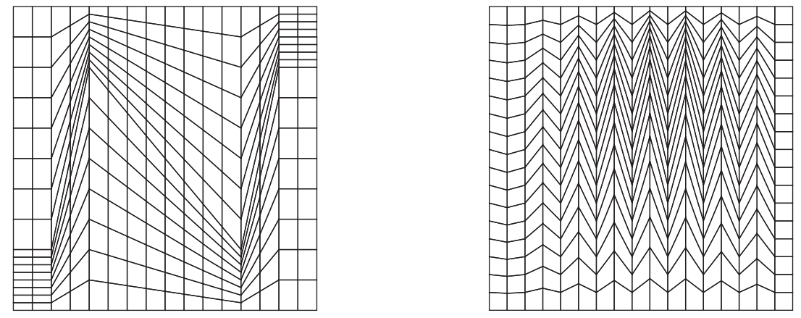
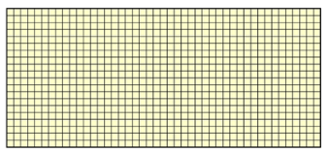
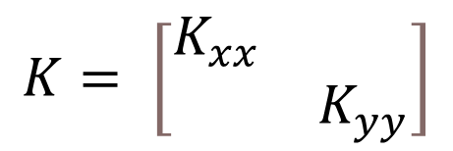
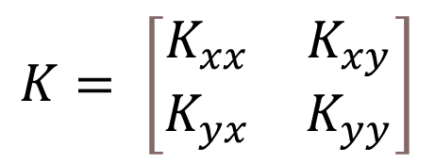


Métodos de aproximação do fluxo
$$K= \left[\begin{matrix}K_{xx} & K_{xy} \\ K_{yx} & K_{yy}\end{matrix}\right]$$
$$\vec{v}= \frac{K}{μ}∇p$$
Viscosidade
Lei de Darcy
Tensor permeabilidade da rocha
MPFA
TPFA
Multi-point flux approximation
Two point flux approximation
$$K= \left[\begin{matrix}K_{xx} & \\ & K_{yy}\end{matrix}\right]$$
$$K= \left[\begin{matrix}K_{xx} & K_{xy} \\ K_{yx} & K_{yy}\end{matrix}\right]$$

Slide 11
Modelo composicional
Sistema de equações da malha fina
Solução Multiescala
Pressure of coarse mesh volumes
Multiscale pressure
Solução na escala grossa

Slide 12
Equilíbrio de fases (Gargalo)
Teste de estabilidade
Cálculo do flash

